Slide 1


PHÒNG GD & ĐT QUẬN LONG BIÊN
MÔN TIẾNG VIỆT – LỚP 1
BÀI 63: iêt- iêu- yêu

Slide 2

Ôn bài cũ

Slide 3


iêng
iêm
yên
sầu riêng
cá kiếm
tổ yến

Slide 4
Hà theo bố đến sân chim. Sân chim có cò, diệc, sáo, bồ nông,… Hà chăm chú nhìn những đàn cò trắng, diệc xám bay liệng, đậu kín trên những ngọn cây. Sau một ngày đi kiếm ăn, từng đàn chim ríu rít về tổ, trông thật yên bình.

Slide 5

nhiều
Em yêu sách. Nhờ có sách, em biết nhiều điều hay.
yêu
iêt
iêu

Slide 6
u
iêu
yêu
yê
iê
u
t
iê
iêt
b
iêt
biết
chiết
viết
việt
chiều
diễu
kiểu
yêu
yếu
yểu

Slide 7
nhiệt kế
iêt
con diều
iêu
yêu chiều
yêu
iêu

Slide 8
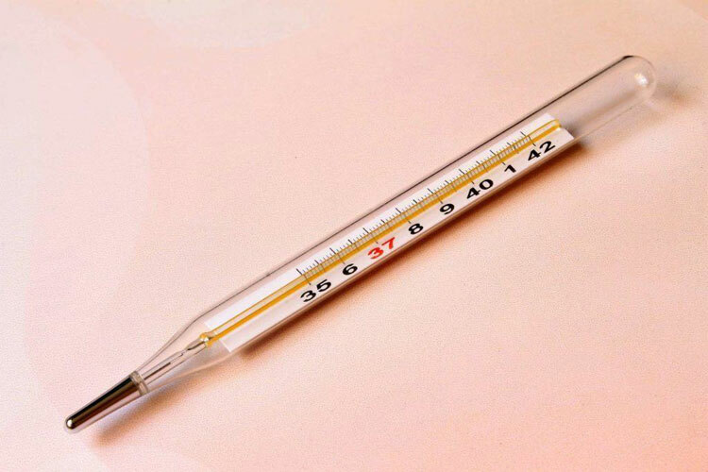
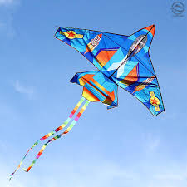

nhiệt kế
con diều
yêu chiều

Slide 9
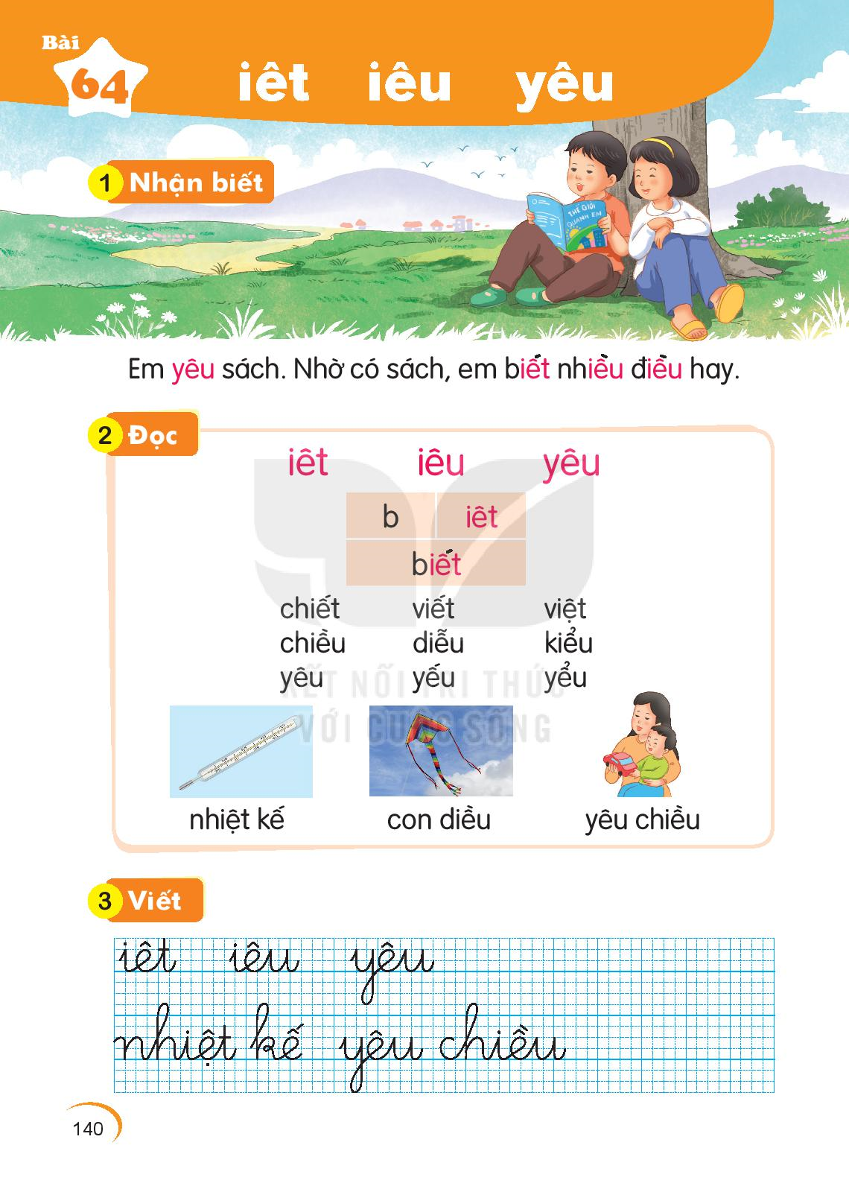

Slide 10



Giải lao

Slide 11

Viết bảng con

Slide 13


Luyện viết vở

Slide 14
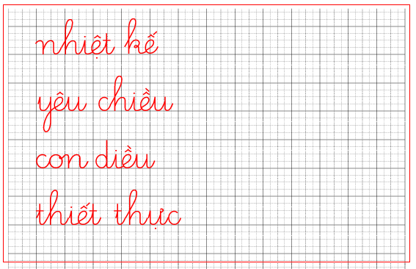
3
Viết

Slide 15
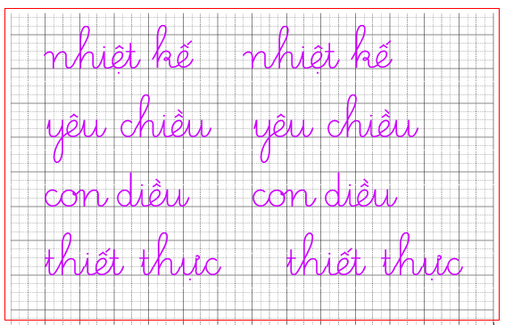

Slide 16
Giải lao

Slide 17
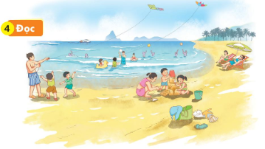
Bố cho Nam và em chơi thả diều. Bố dạy Nam biết cách vừa chạy vừa kéo căng dây và giật giật để con diều có thể bay cao. Hai anh em thích thú ngắm nhìn những cánh diều sặc sỡ, đáng yêu chao liệng trên bầu trời.

Slide 18
1
Bố cho Nam và em chơi thả diều. Bố dạy Nam biết cách vừa chạy vừa kéo căng dây và giật giật để con diều có thể bay cao. Hai anh em thích thú ngắm nhìn những cánh diều sặc sỡ, đáng yêu chao liệng trên bầu trời.
2
iêt
iều
iêu
3
yêu
iêu

Slide 20
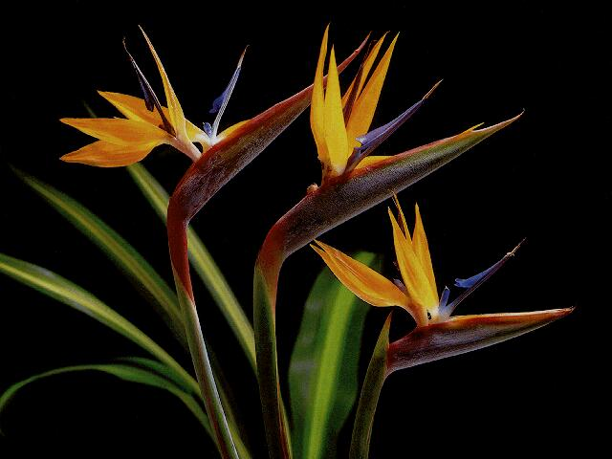
Chân thành cảm ơn các thầy cô giáo

